Slide 1
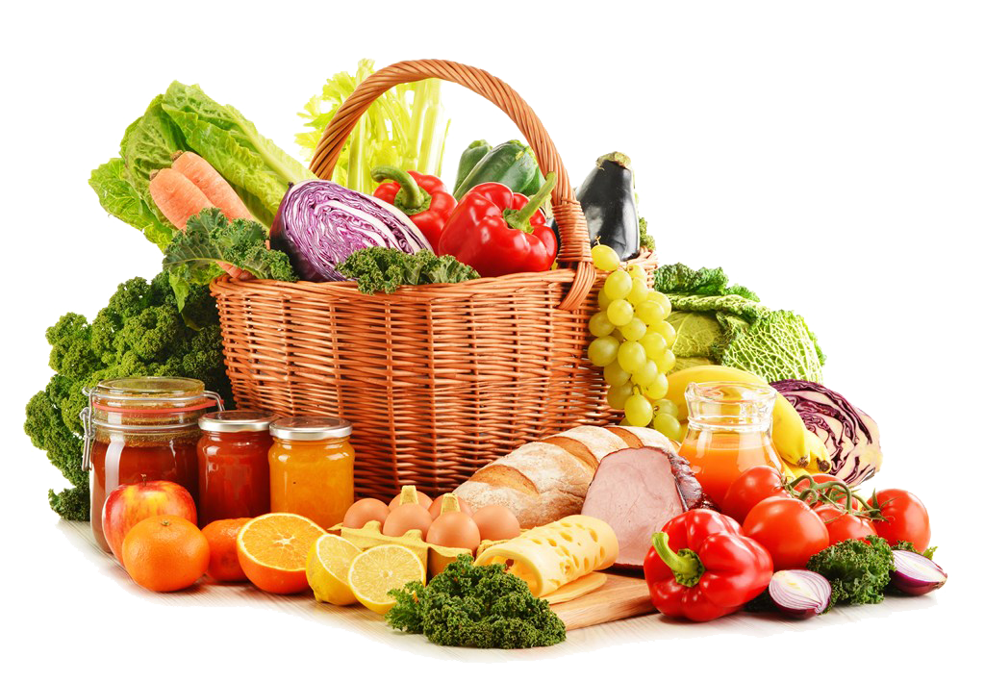




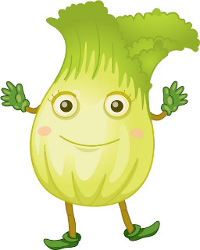

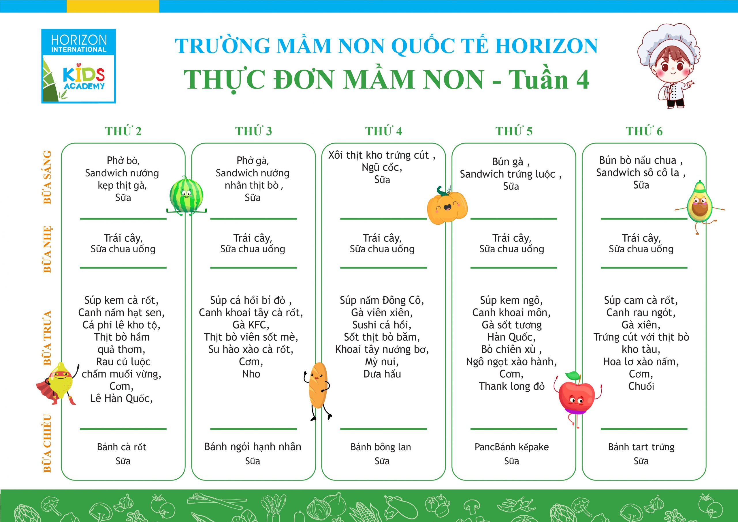
TRƯỜNG TIỂU HỌC CHU VĂN AN
THỰC ĐƠN BÁN TRÚ
Tuần 18 (13/01/2025 đến 17/01/2025)
MÓN CƠM
MÓN MẶN
MÓN CANH
MÓN
XÀO
TRÁNG
MIỆNG
ĂN XẾ CHIỀU
Thịt kho tầu
THỨ 2
Cơm trắng
Thịt rim, chả cá rán
Canh tôm nấu rau cải
Su hào, cà rốt xào tỏi
Dưa hấu
Sữa Vinamilk ADM IQ
THỨ 3
Cơm trắng
Thịt gà rim nấm hương
Canh tôm
nấu bí xanh
Củ cải,
cà rốt luộc
Chuối
Bánh Hữu Nghị
Vị nho
THỨ 4
Cơm trắng
Trứng bác thịt
Thịt bò ninh khoai tây + cà rốt
Su su
xào tỏi
Củ đậu
Sữa Vinamilk vị cam
THỨ 5
Cơm trắng
Canh thịt nấu chua + dứa , giá đỗ
Củ cải luộc
Ổi
Bánh Hăm bơ gơ
THỨ 6
Cơm trắng
Canh tôm nấu cải xoong
Su su xào
Sữa Vinamilk vị cam
Thịt rim đậu
Dưa hấu

